Slide 1
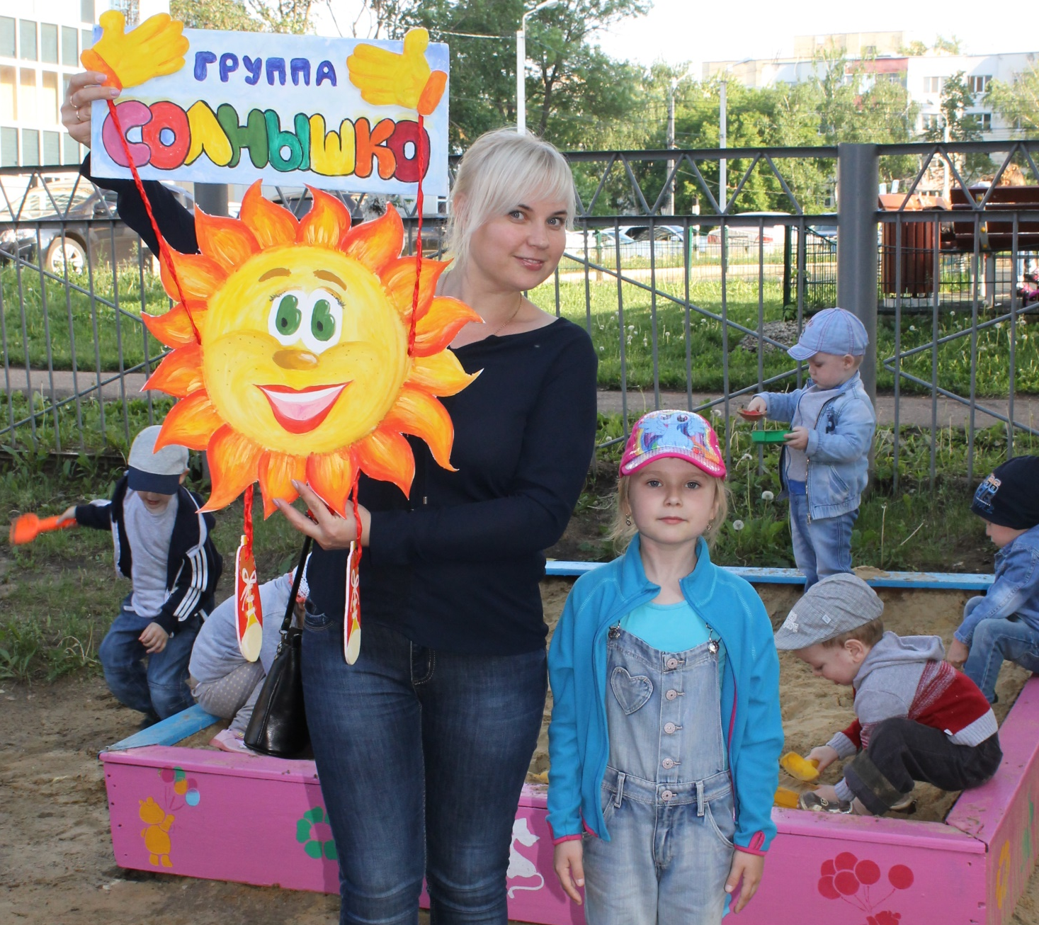

Slide 2
В нашей группе
27 человек:
мальчиков - 18, девочек - 9

Slide 3
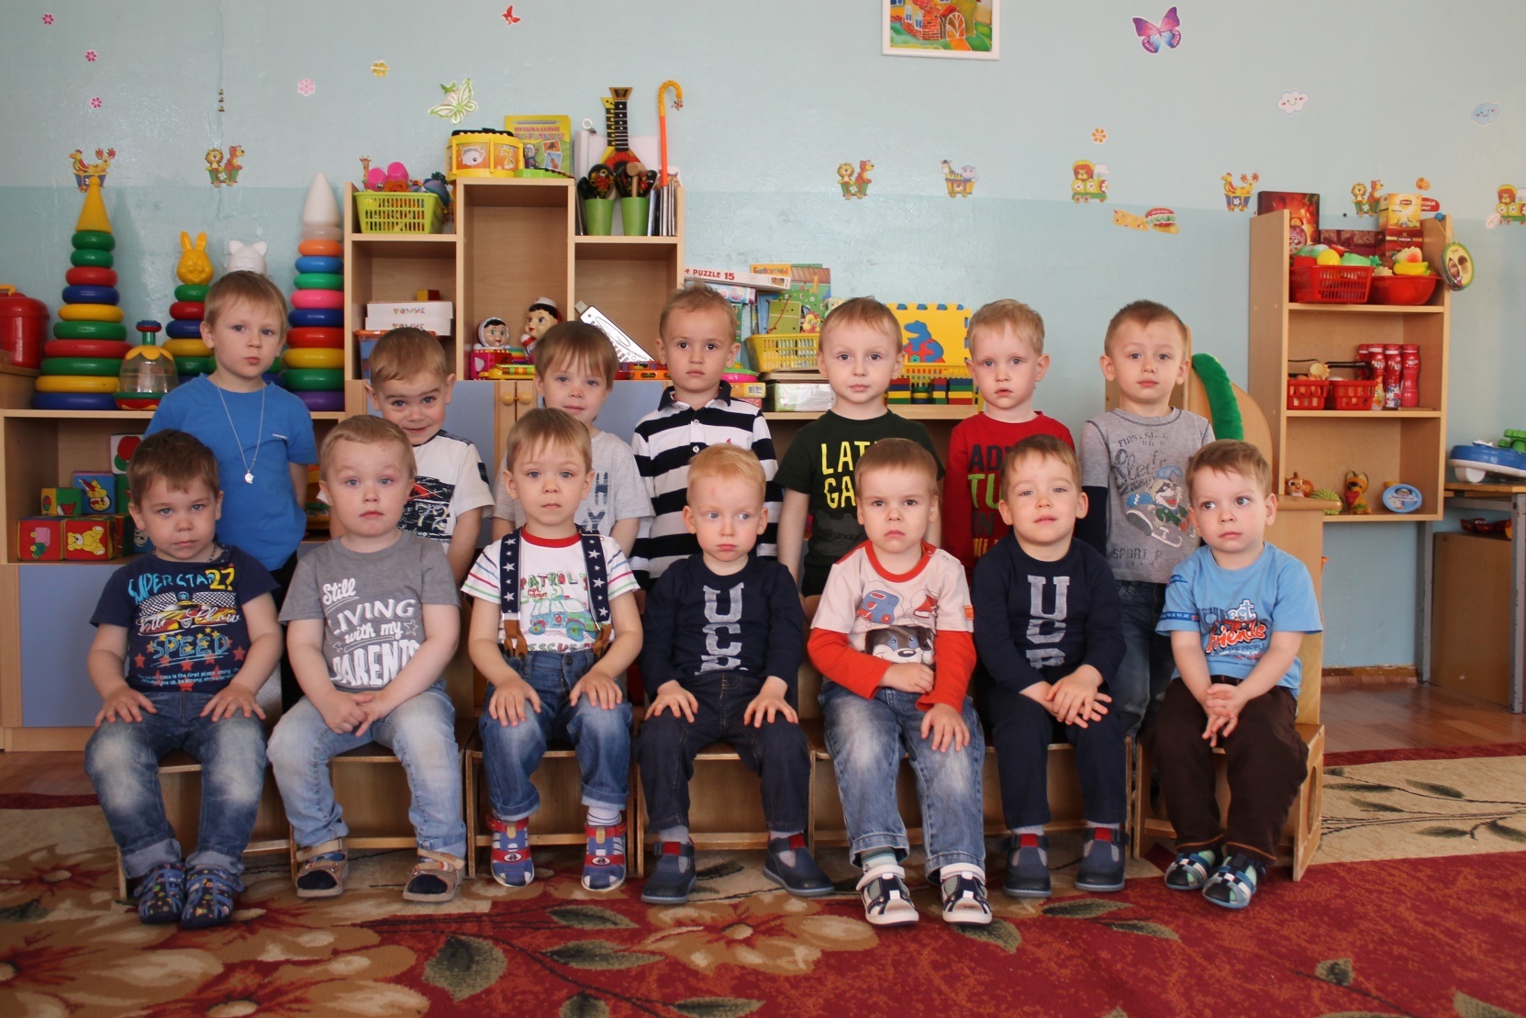

Slide 4
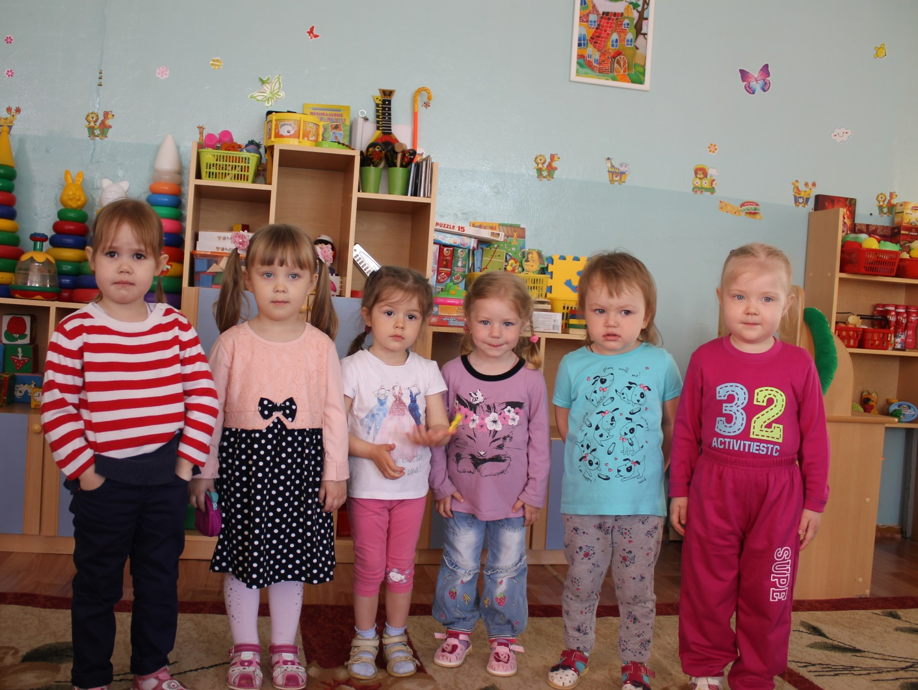

Slide 5
Начинается
летопись
наших дней…
2015-2016 уч.год

Slide 6
Адаптационный период прошел успешно:
26 – средний уровень адаптации,
1 – сложный

Slide 7
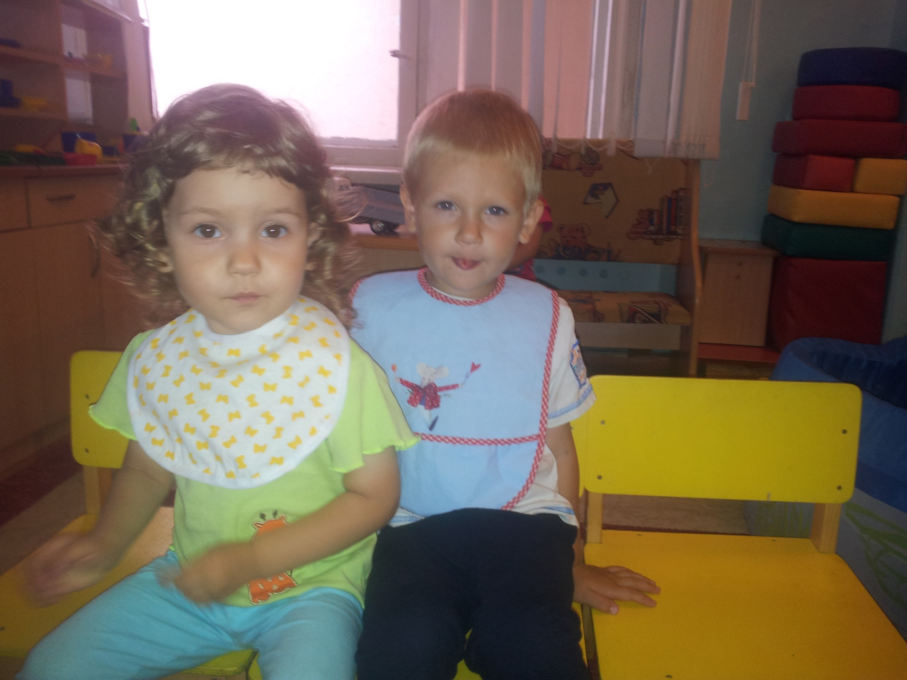

Slide 8
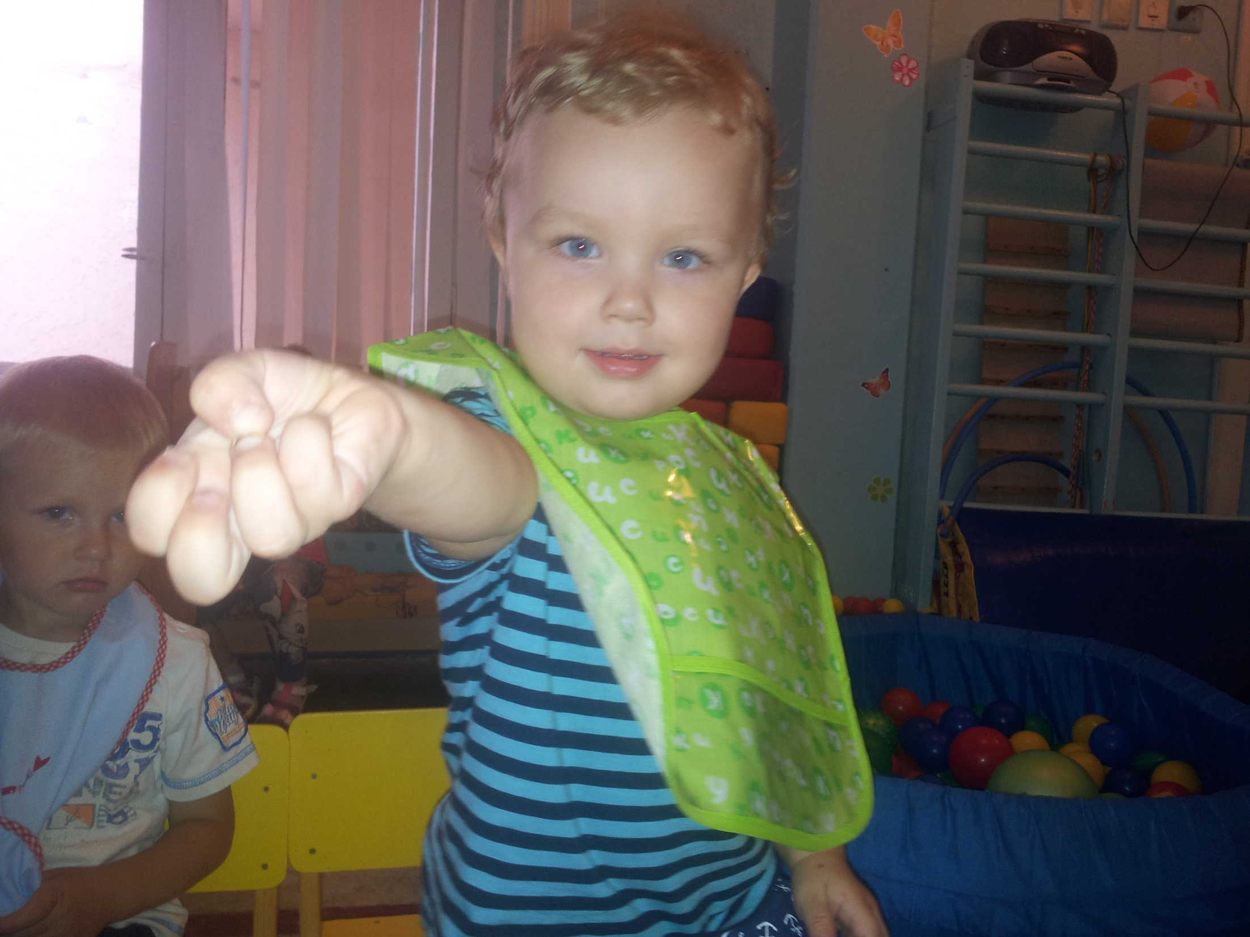

Slide 9
Утром кашу нам давали, съела я быстрее Вани.
Да и Сашу догнала.
Каша вкусная была!

Slide 10
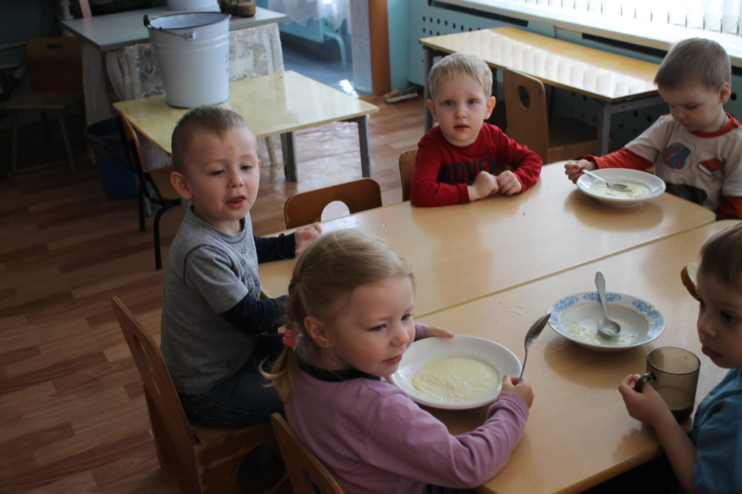

Slide 11
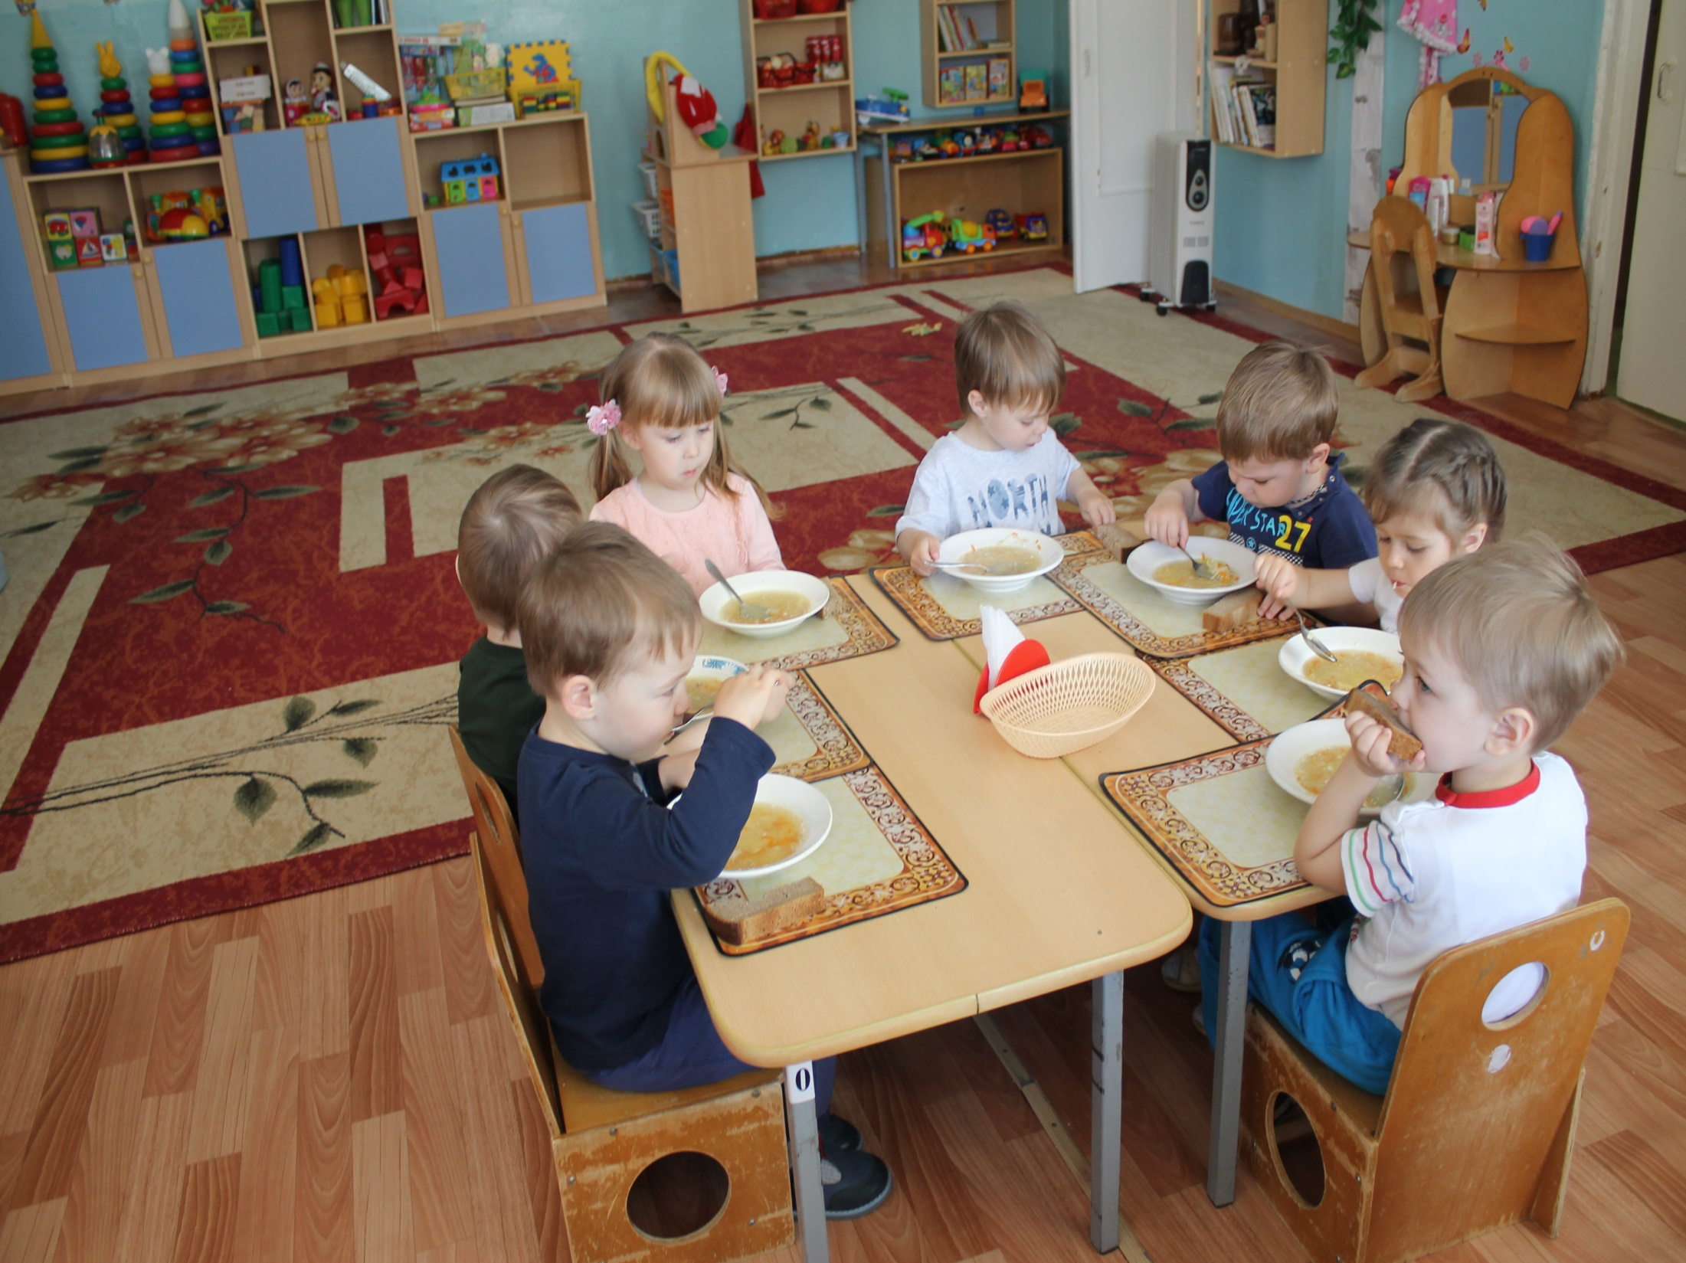

Slide 12
Сказочное представление -
всем на удивление. Мы на наше представленье пригласили целый зал, сказку «Репка» показали, дружно зал рукоплескал.

Slide 13
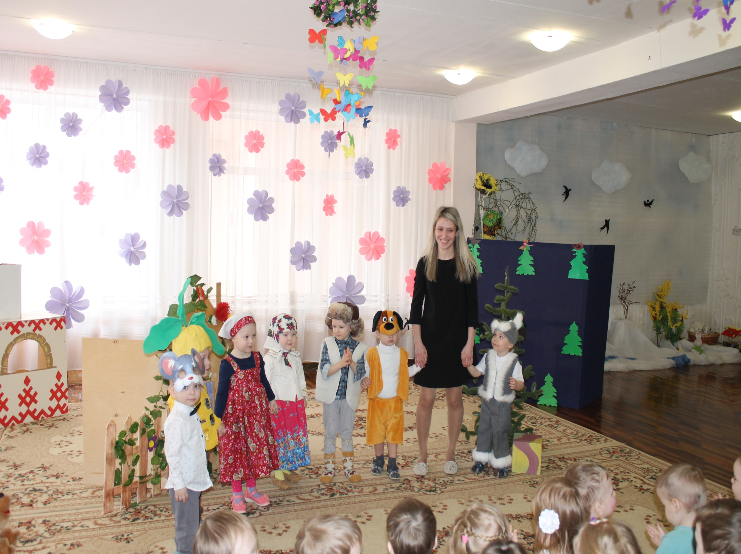

Slide 14
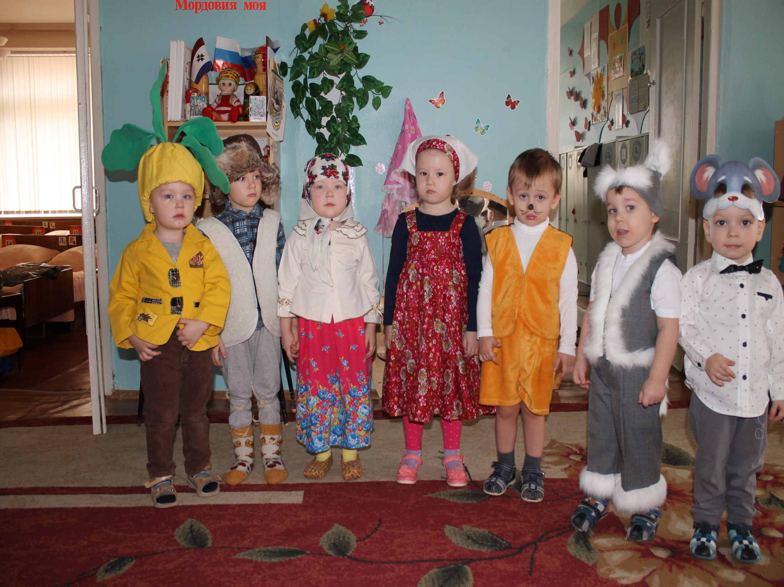

Slide 15
Если хохотателям не хочется в кровать, нужно воспитателям чуть-чуть поколдовать.
Нужно группу болтунов превратить в бормотунов, группа набормочется и сразу спать захочется.

Slide 17
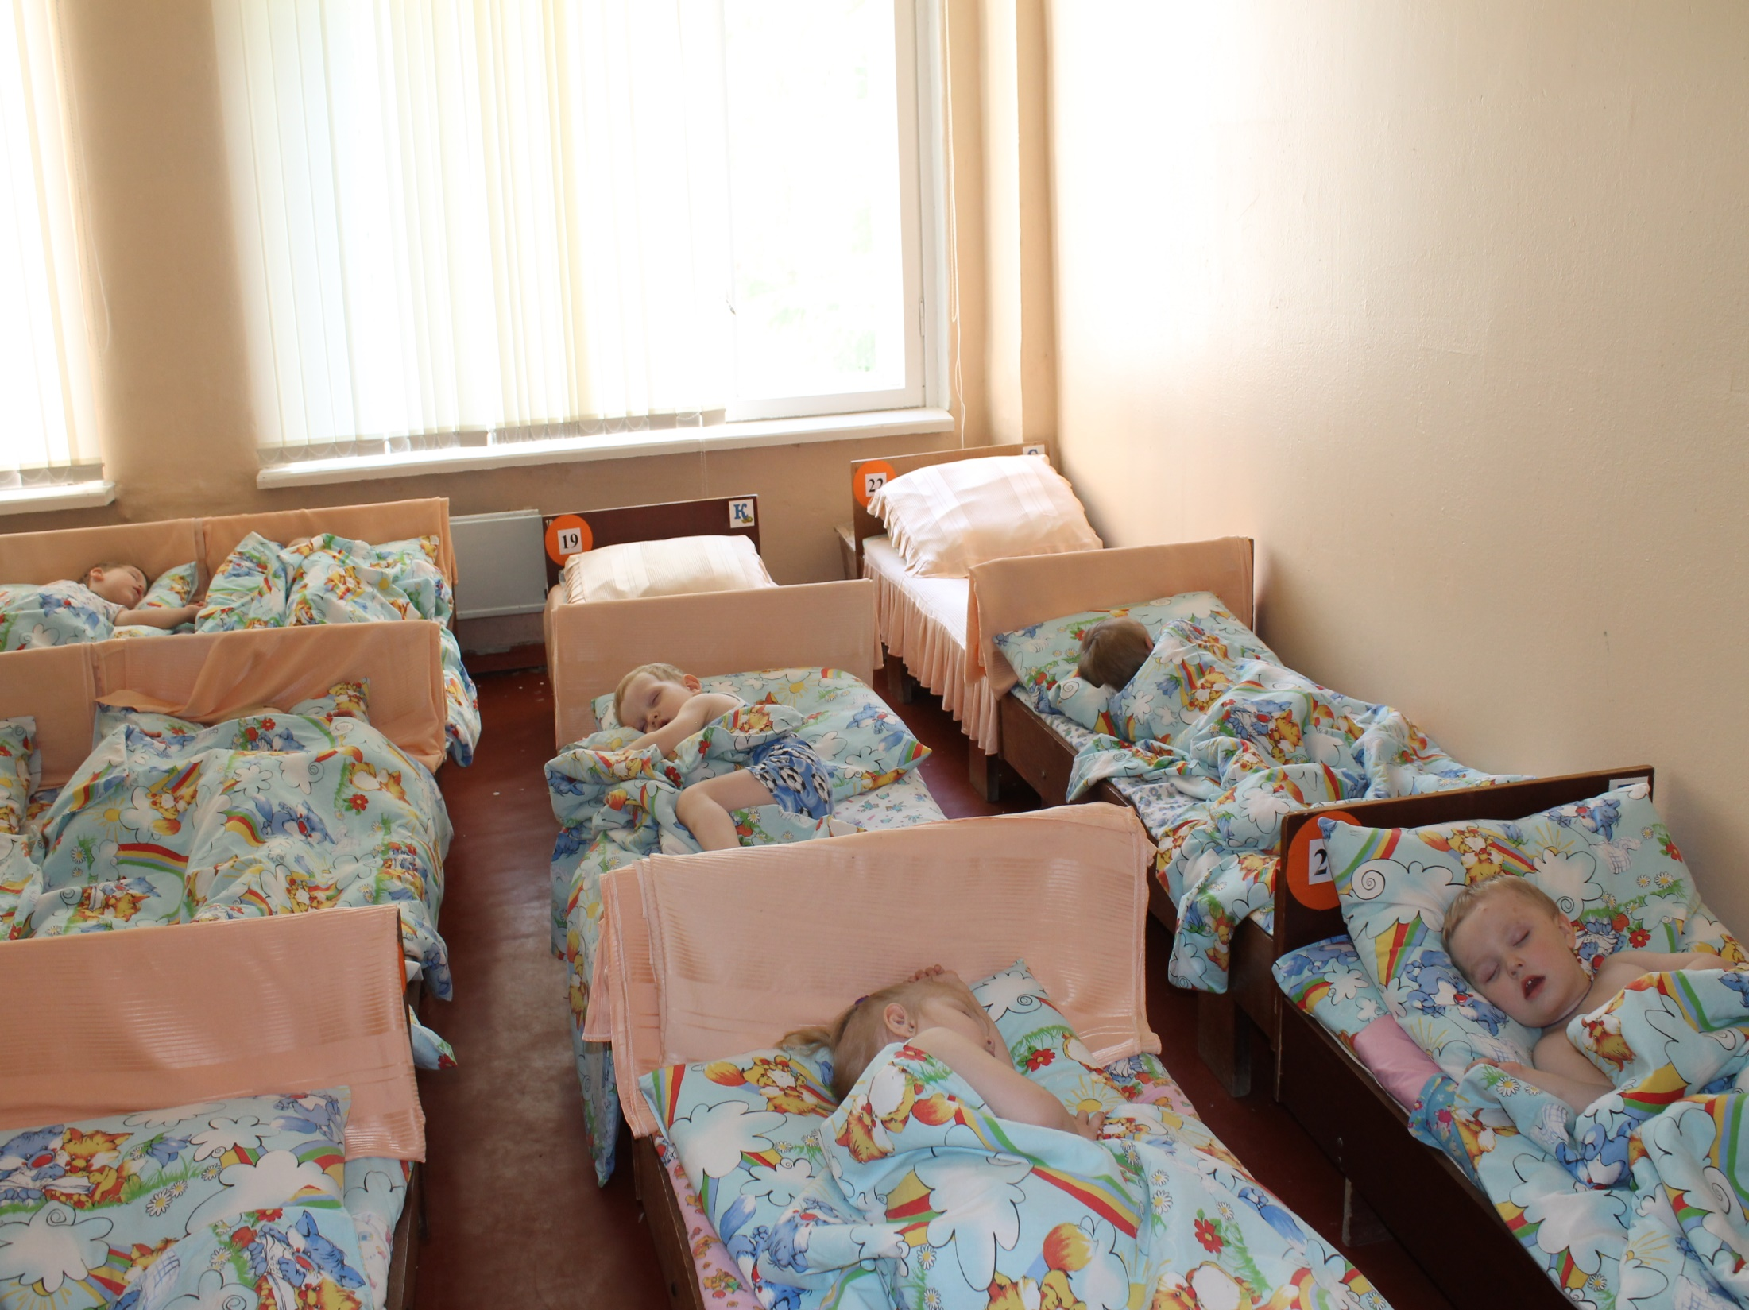

Slide 18
Наше творчество
для всех.
Всероссийский конкурс рисунков ко Дню космонавтики – 2 место

Slide 19
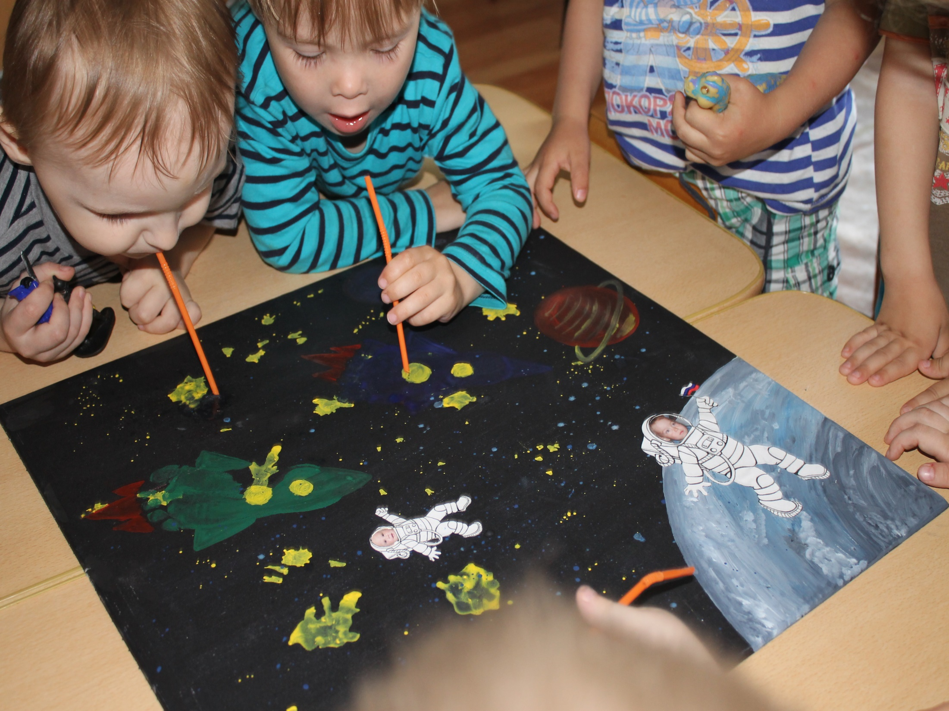

Slide 20
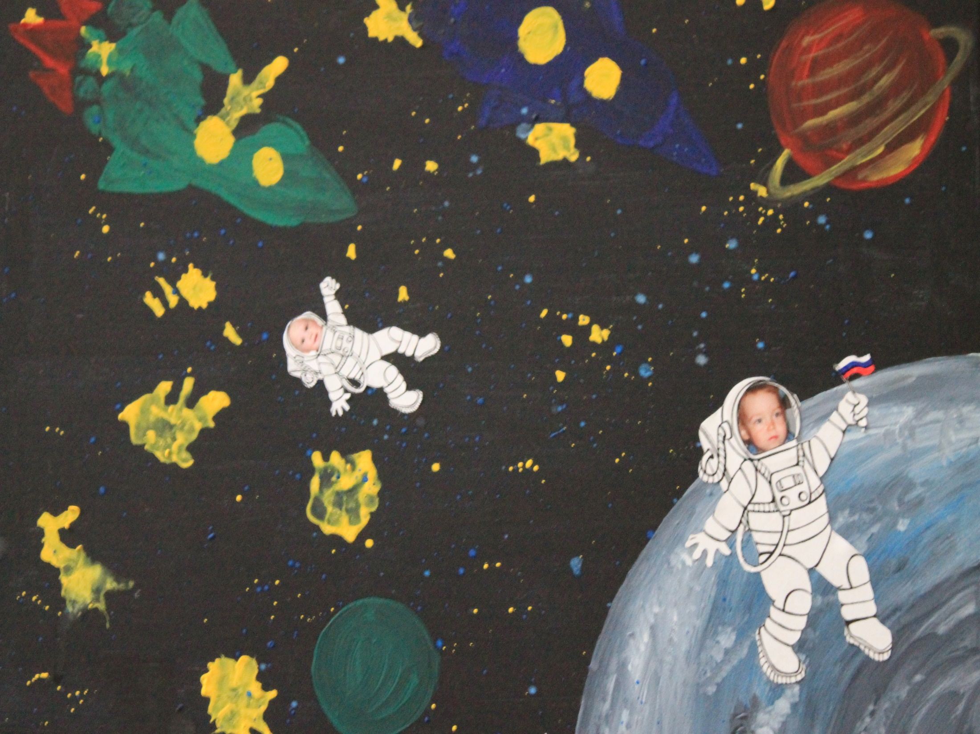

Slide 21
Наше творчество
для всех.
Всероссийский конкурс рисунков ко Дню Победы –
1 место

Slide 22
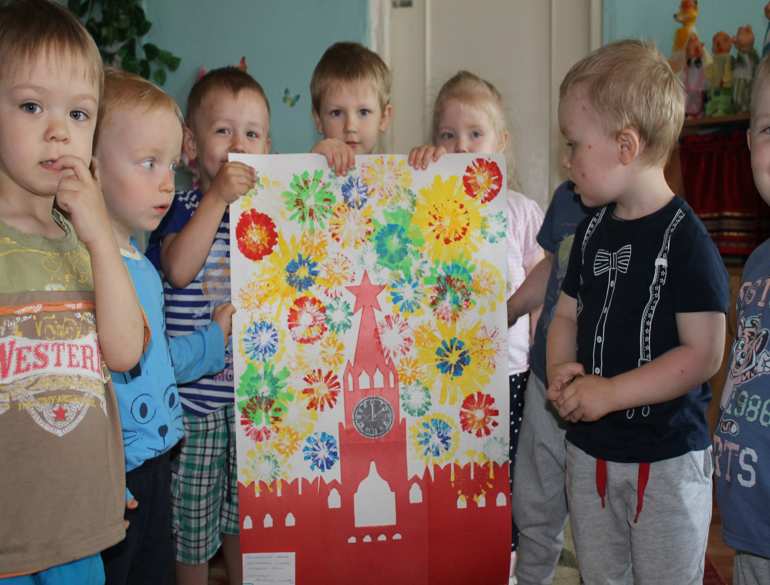

Slide 23
Наше творчество
для всех.
Всероссийский конкурс рисунков «Разноцветная мозайка» - участие

Slide 24
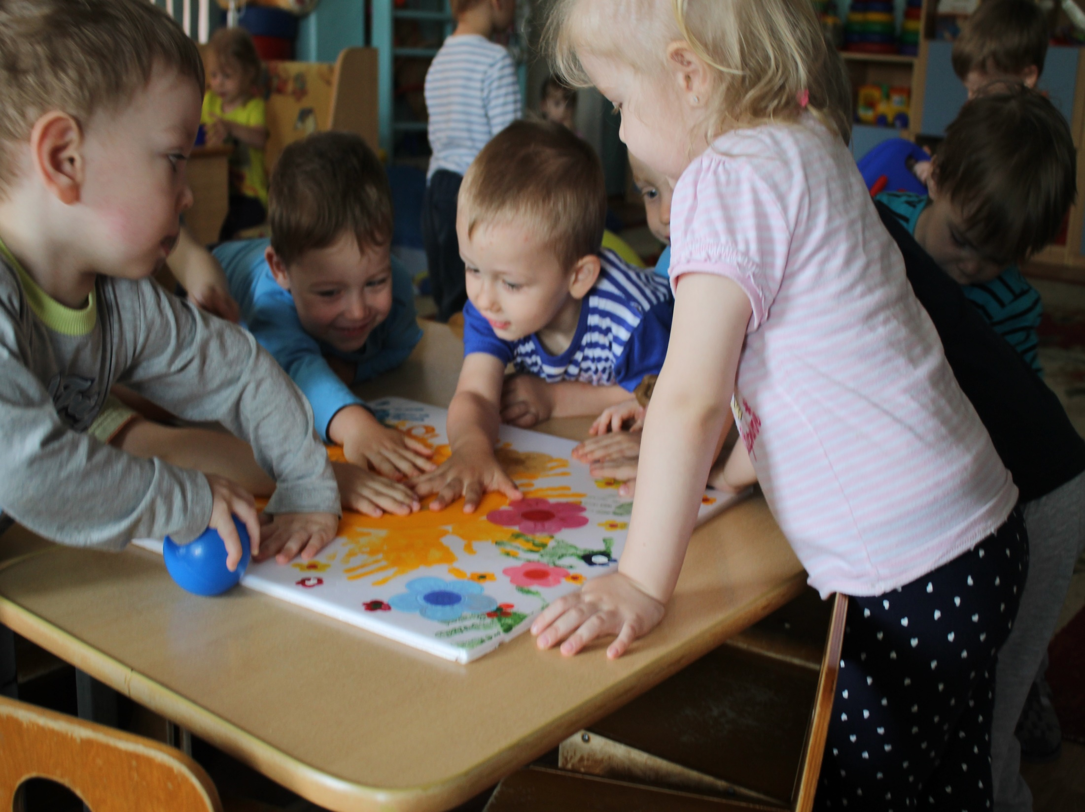

Slide 25
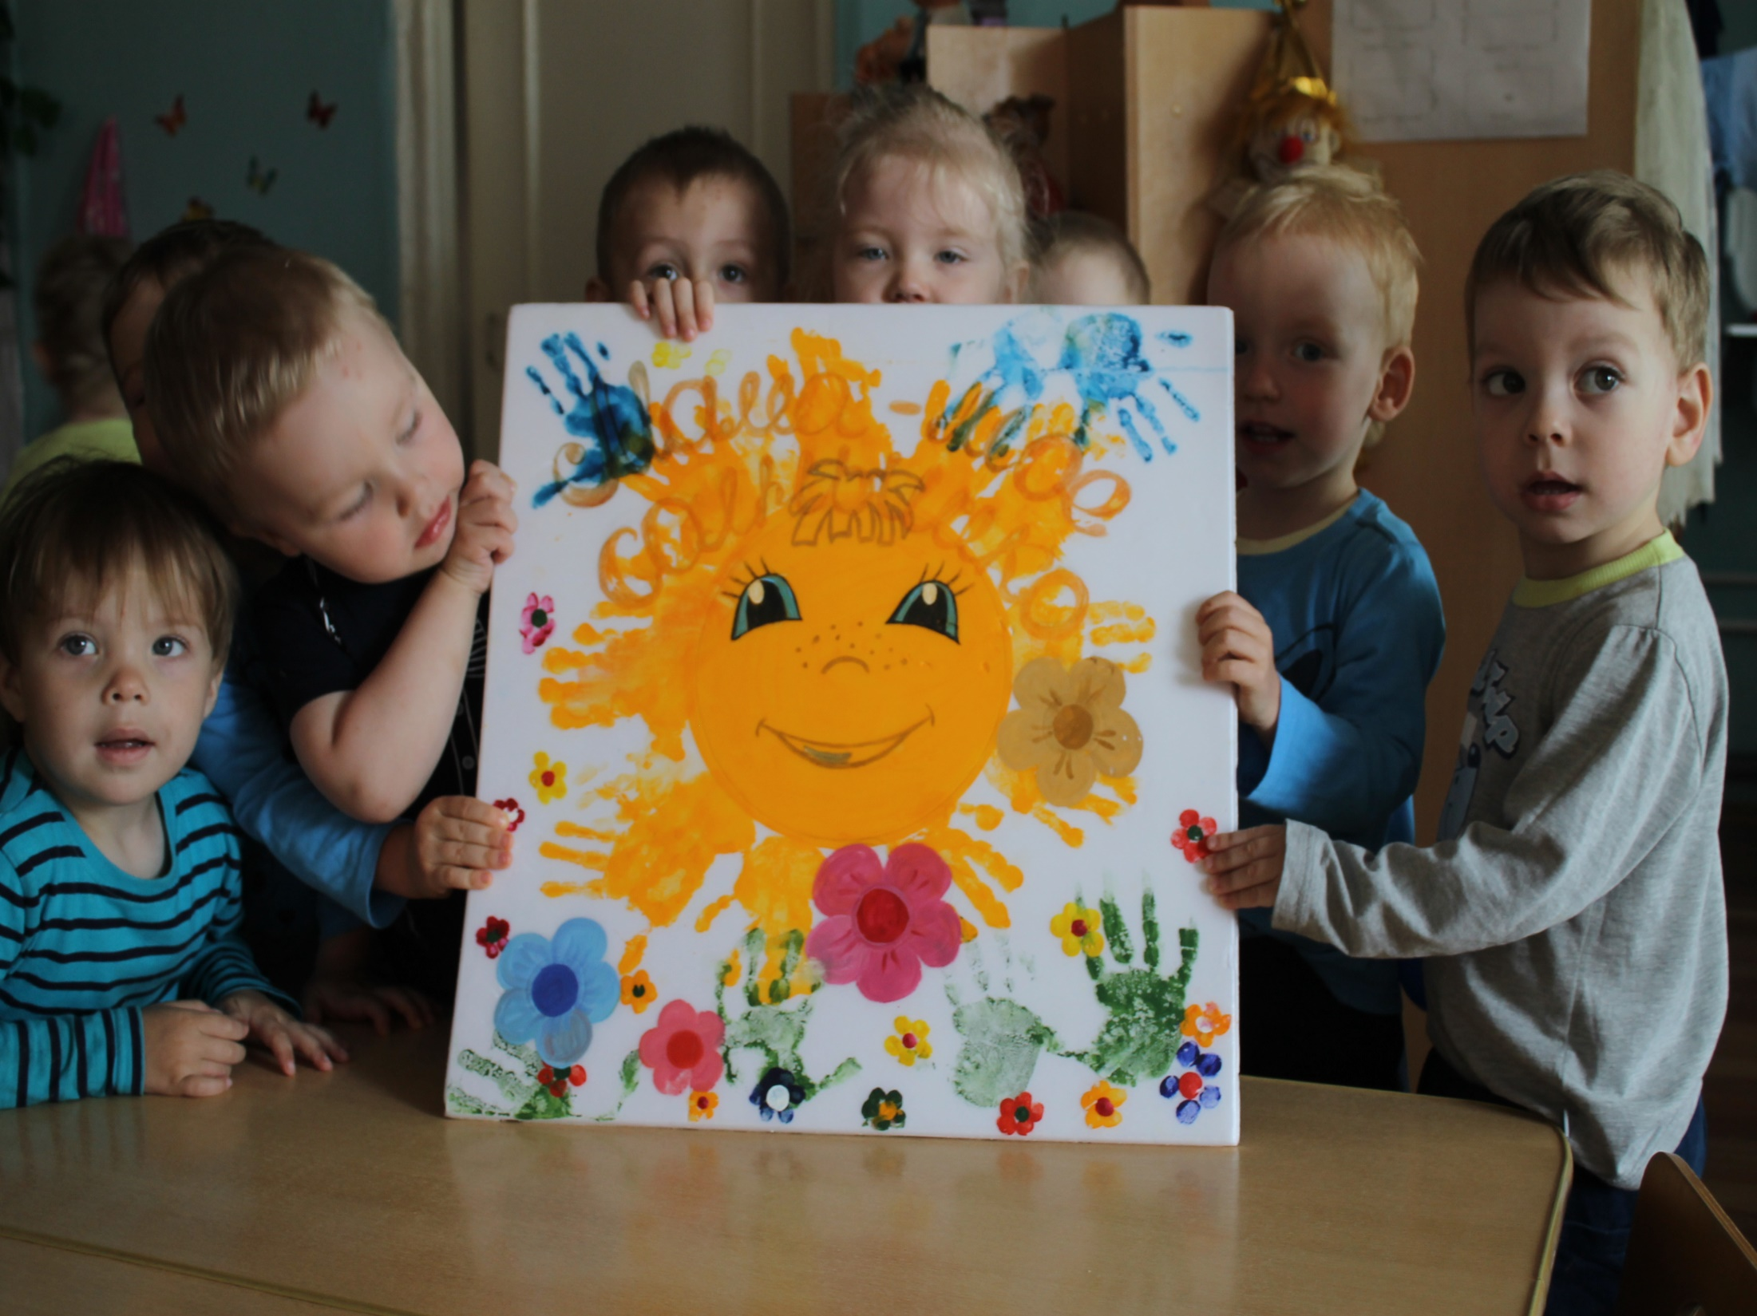

Slide 26
Участвовать в конкурсах нам помогают папы и мамы.
Конкурс кормушек

Slide 27
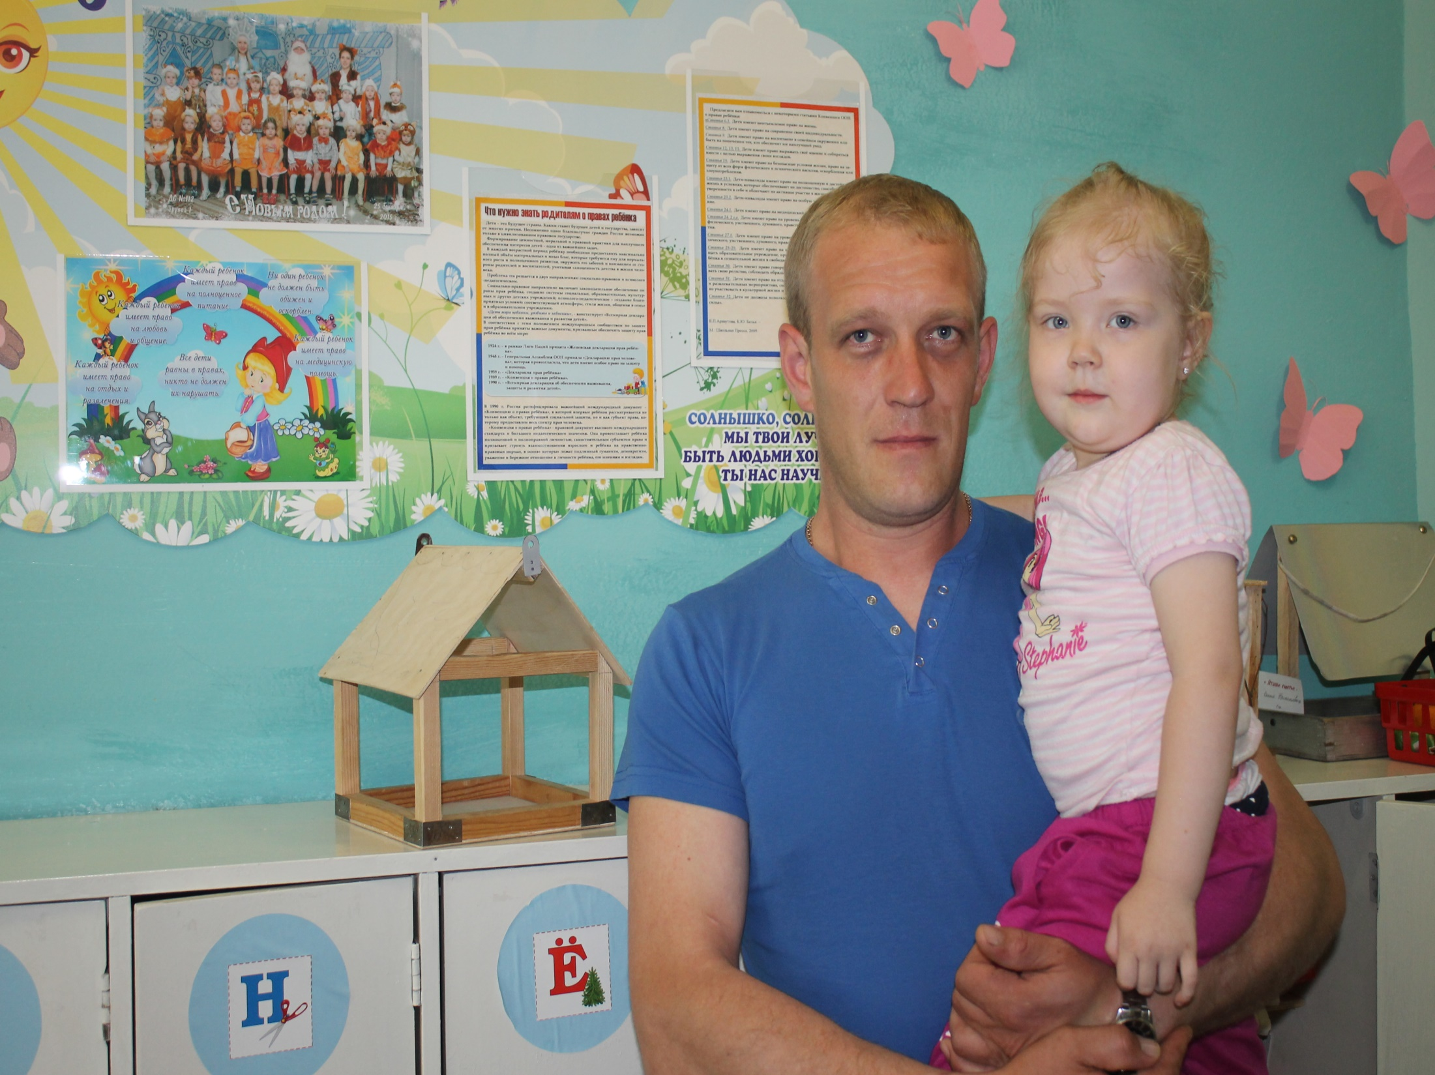

Slide 28
Перед зеркалом садитесь, я накидку завяжу, и, конечно, первым делом аккуратно причесу

Slide 29
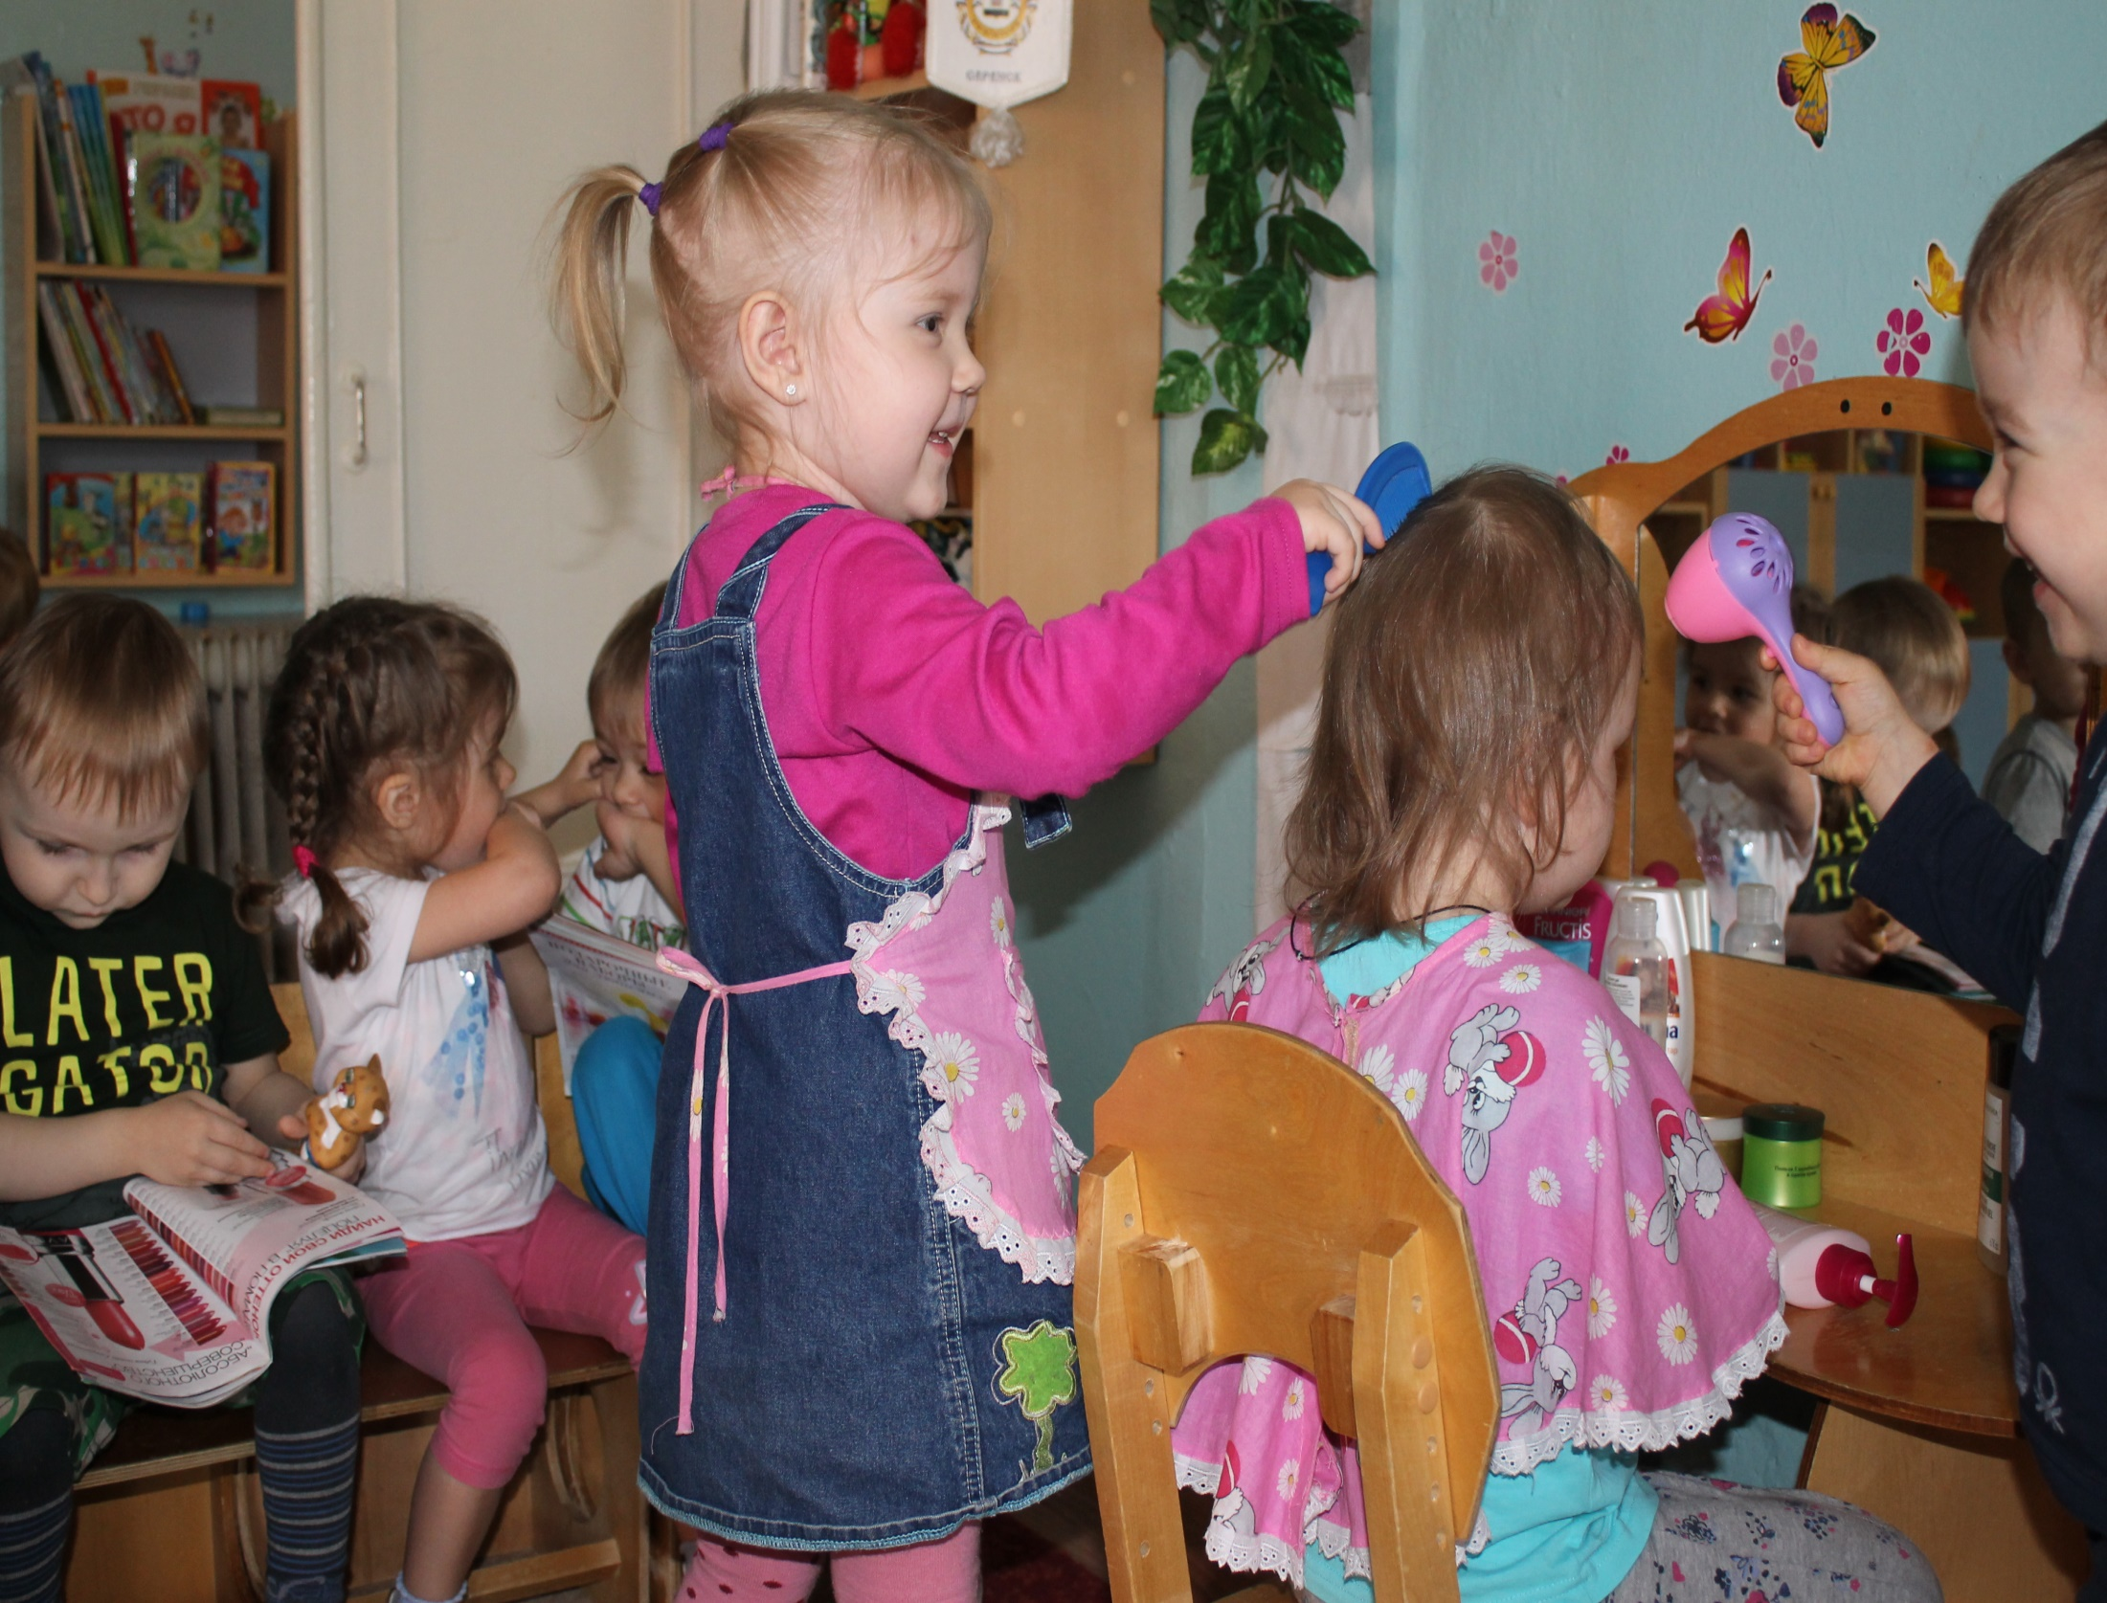

Slide 30
Каждый день мы в сад ходили. Здесь встречали нас, кормили. Здесь учили нас играть, песни петь и танцевать.

Slide 31
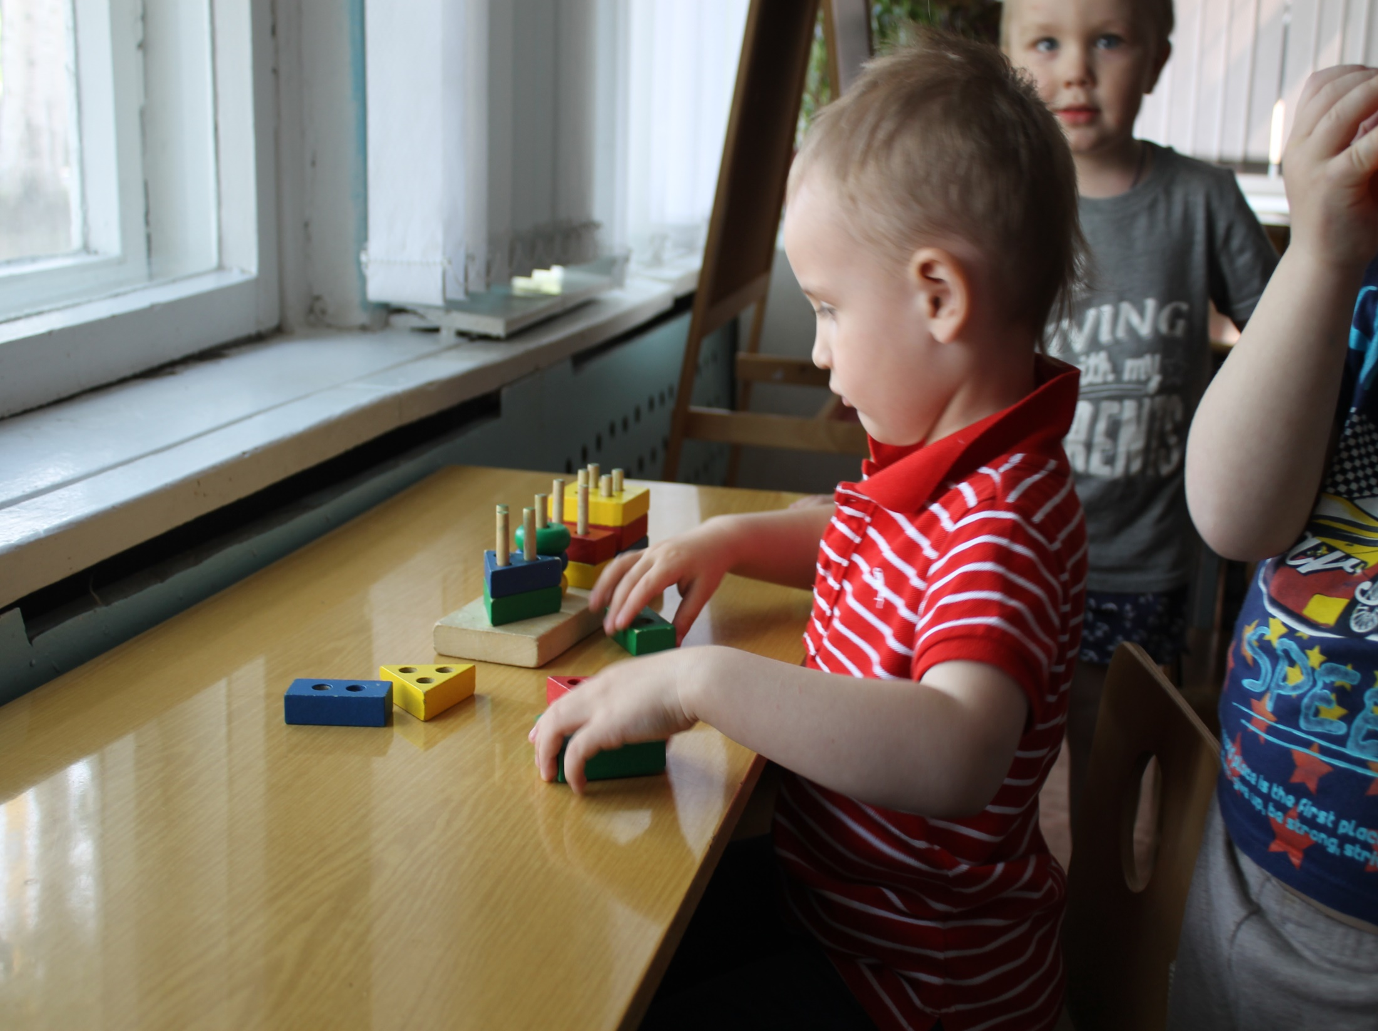

Slide 32
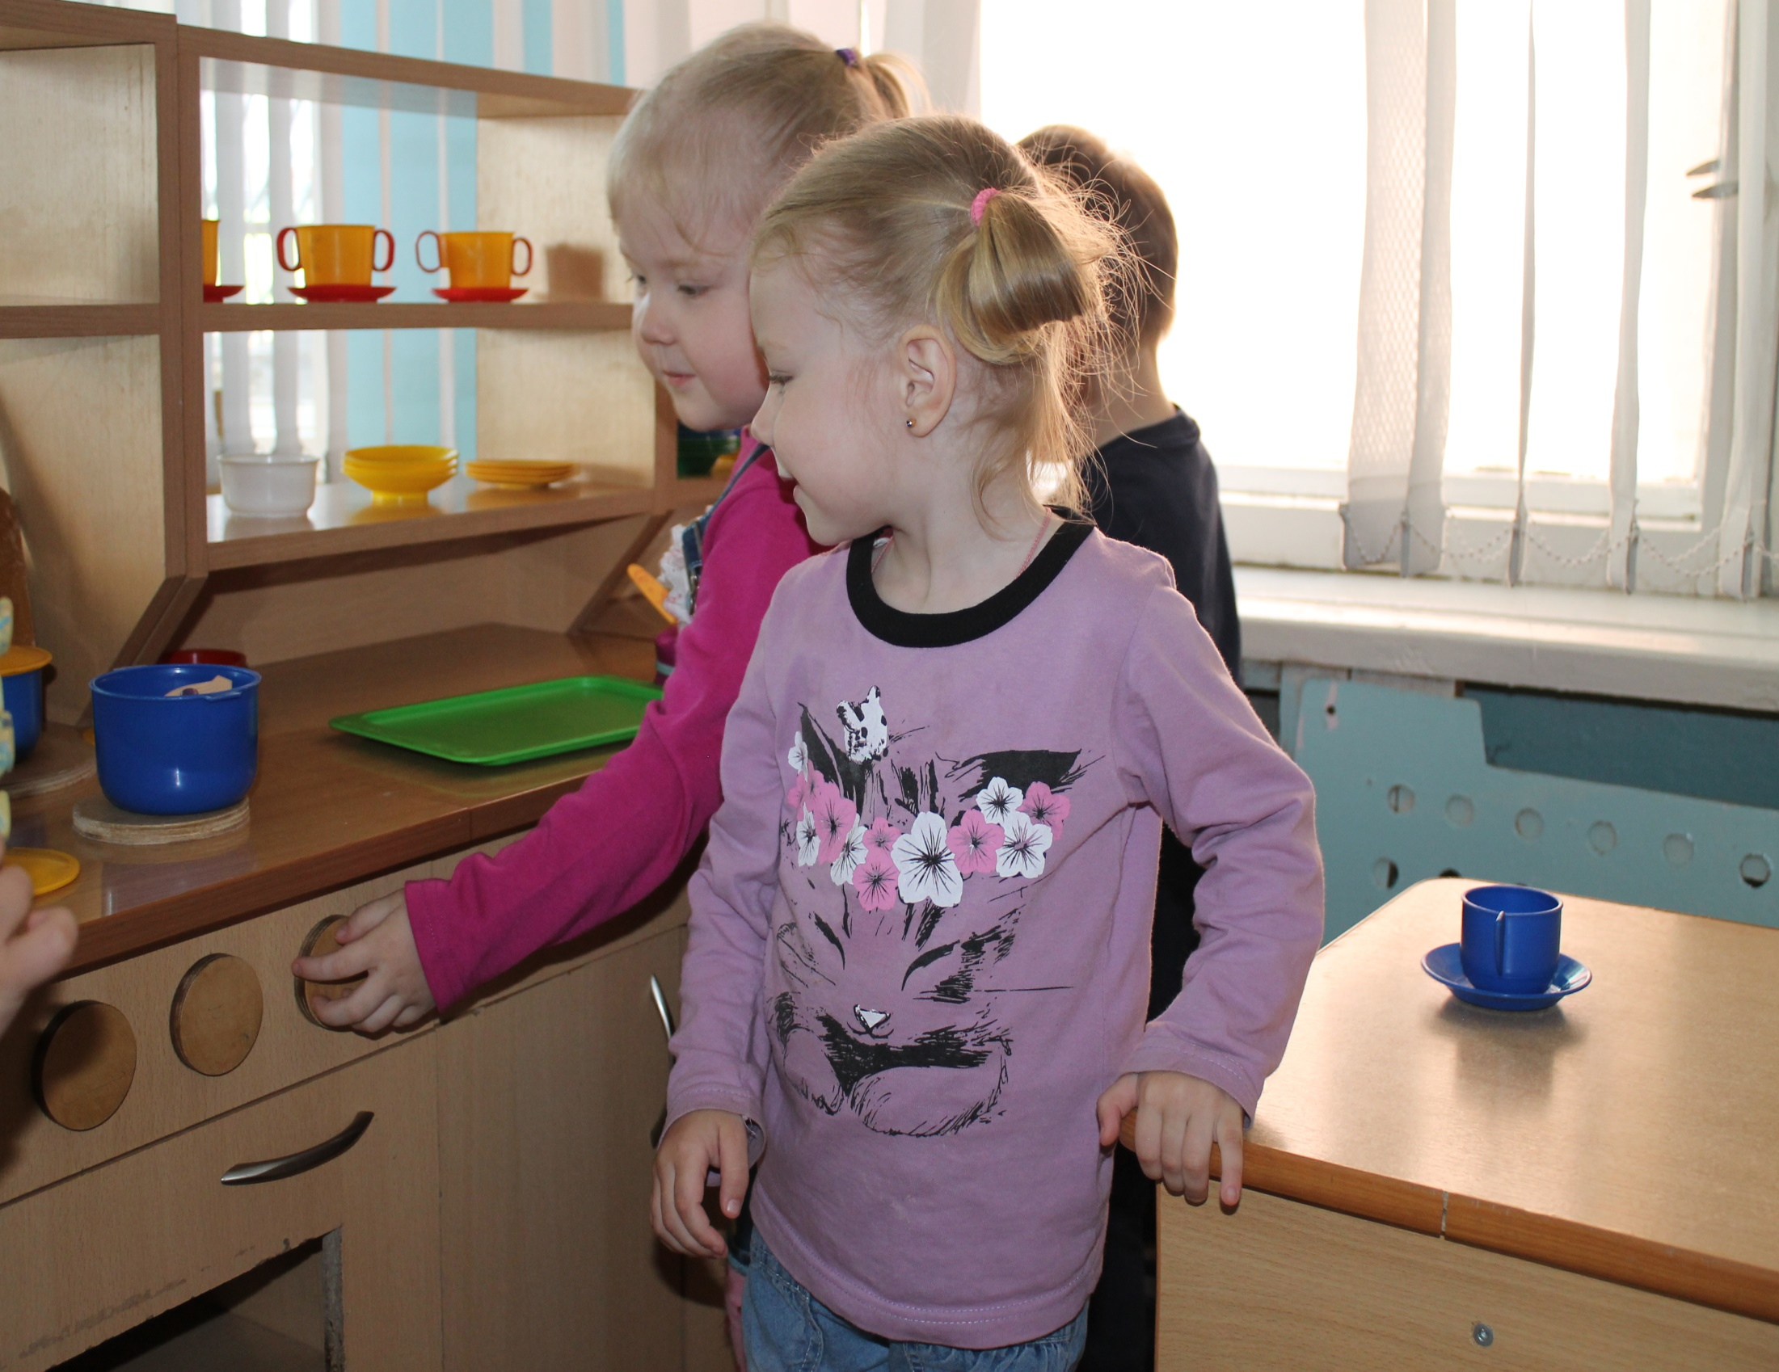

Slide 33
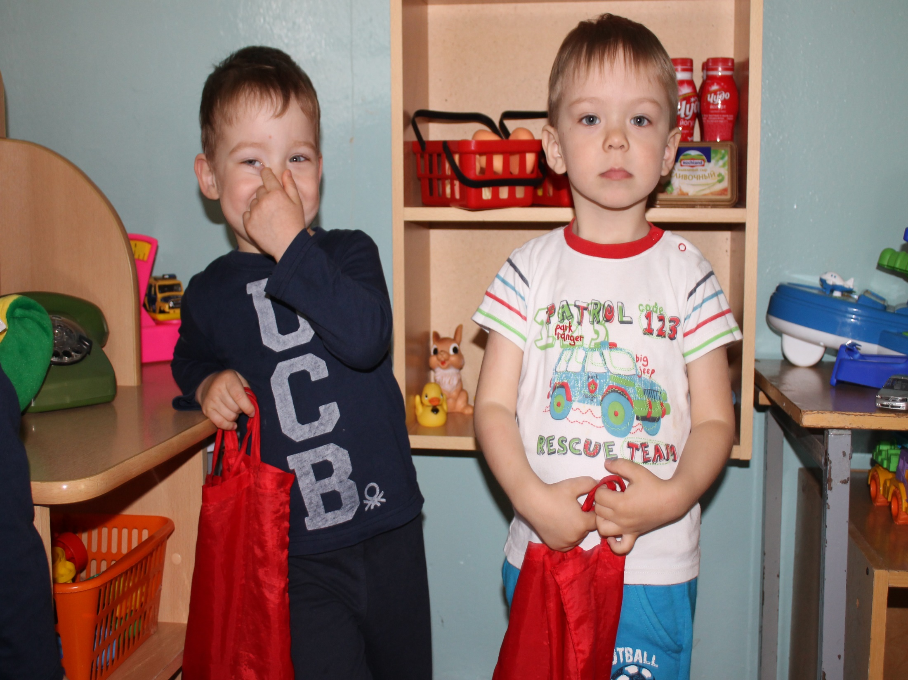

Slide 34
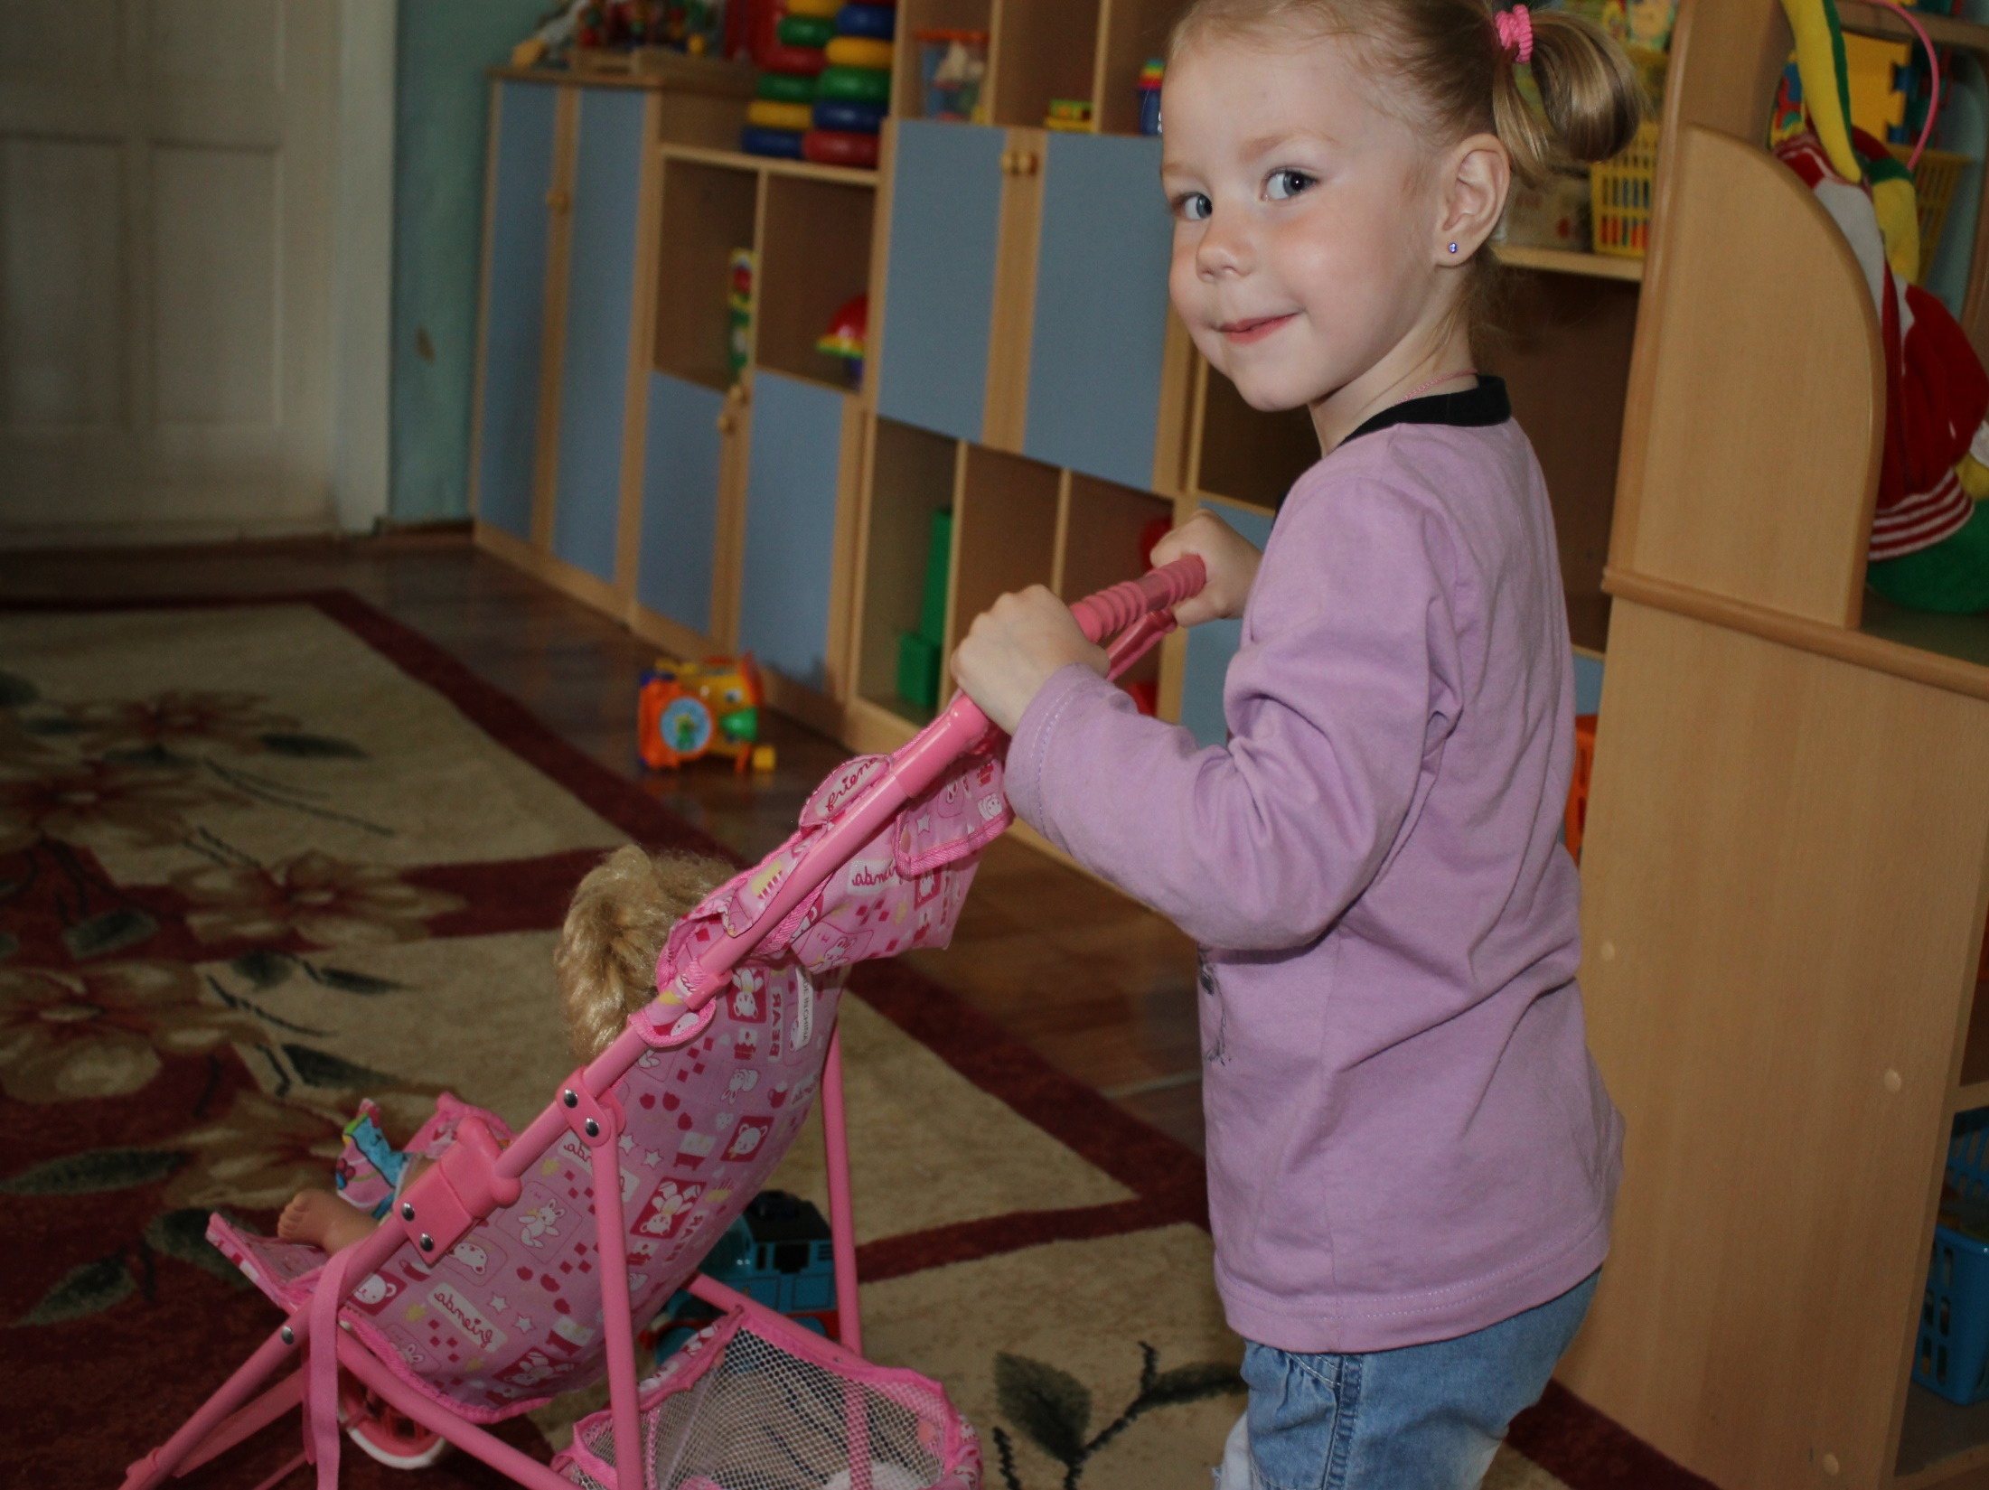

Slide 35
Мама с папой молодцы, постарались от души.
На площадке для ребят – зоопарк и автопарк

Slide 36
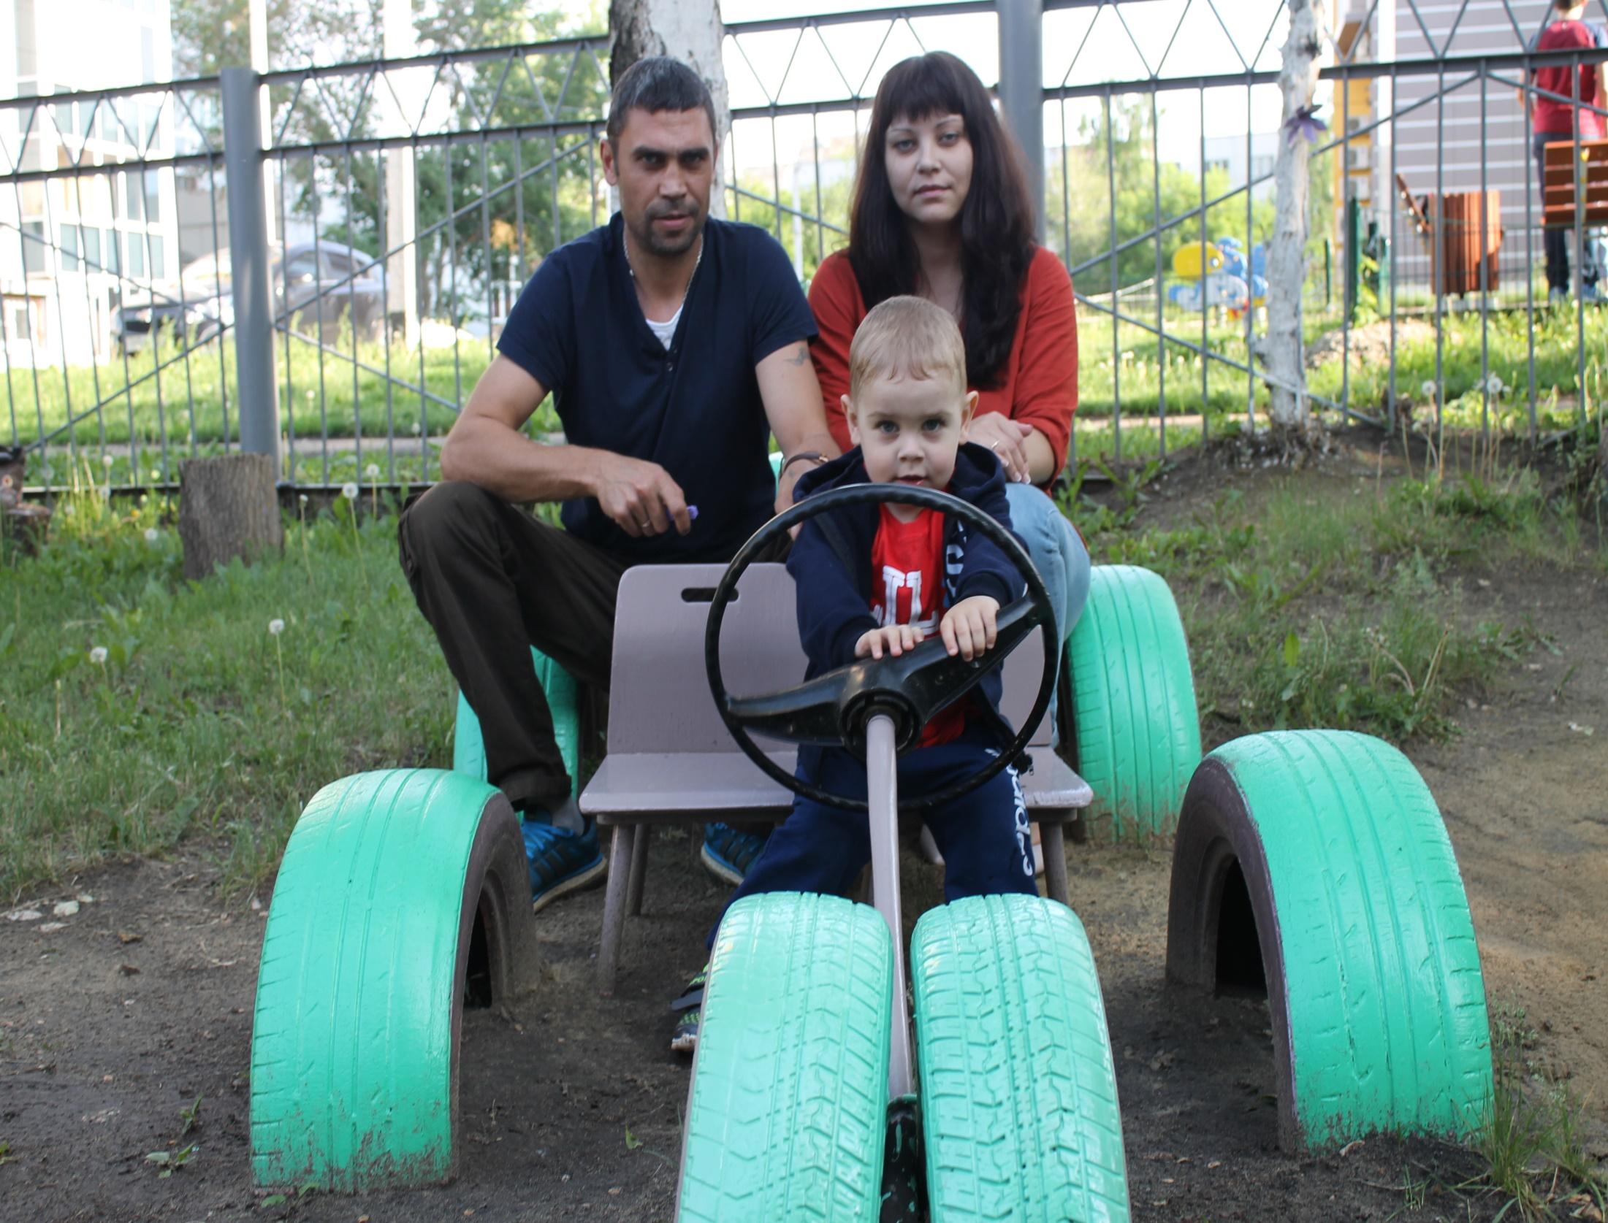

Slide 38
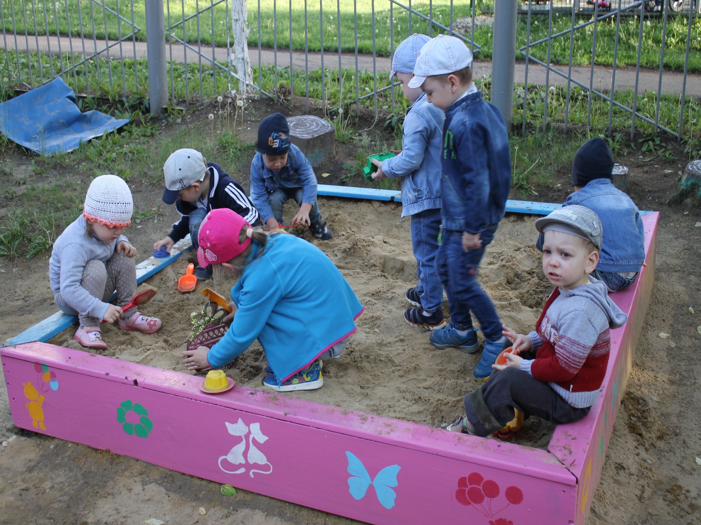

Slide 39
Мама ходит на работу, и у папы много дел. Значит надо, чтобы кто-то и за нами приглядел. Кто накормит кашей с ложки, кто нам сказку почитает, кто наденет нам сапожки, кто стихи и песни знает? Кто помирит, кто подскажет, кто подружка и приятель, кто нам фокусы покажет ? Ну, конечно, воспитатель.

